Slide 1
文本、解释及其背后的意义世界
哲学导论
授课对象：社会学一年级必修、全校选修
课程设计序号：14

Slide 2
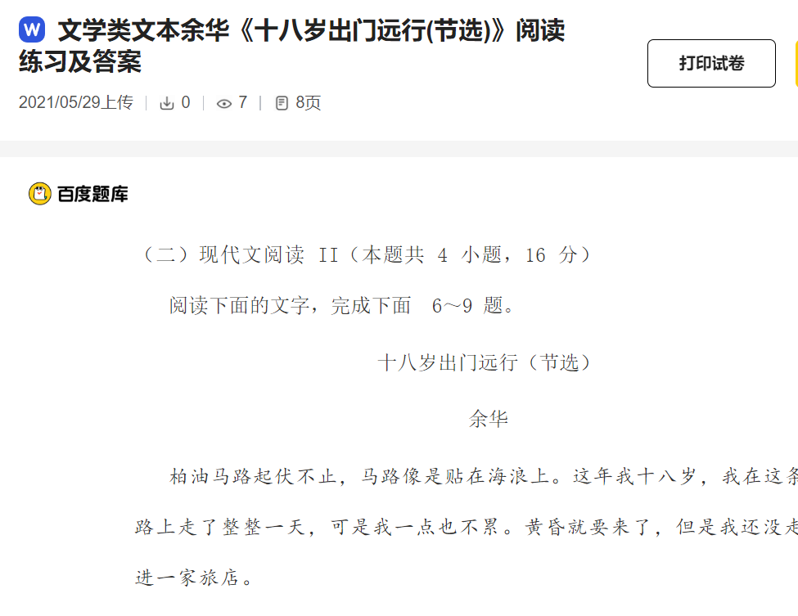
作家做不出自己作品的阅读理解
我去试着做那些阅读理解题，我发现我真也做不对，与给的答案有很大的不同。
——余华

Slide 3

文本、解释及其背后的意义世界
1、文本主体的当下双重消隐困境
2、庄子与王弼：文本不可能传达意义
3、利科：诠释虽不完满却开放
4、中西哲学对于文本诠释的共识
教学内容

Slide 4
1、文本主体的当下双重消隐困境

Slide 5


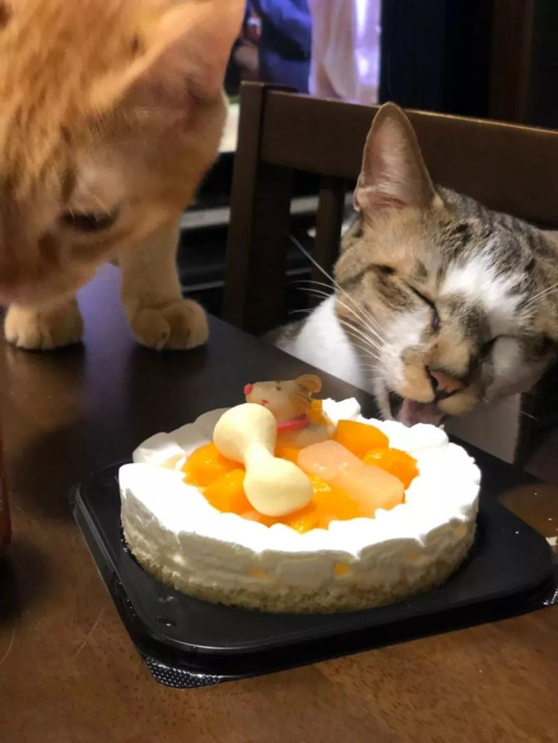
1、文本主体的当下双重消隐困境
2、庄子与王弼：文本不可能传达意义
3、利科：诠释虽不完满却开放
4、中西哲学对于文本诠释的共识
安娜告诉下班回家的王贵：猫咪吃掉了蛋糕。王贵笑了笑！
王贵为什么要笑？
情境A：今天是王贵的生日，但安娜发现猫偷吃了王贵的生日蛋糕。
情境B：上班前王贵说猫咪不会吃蛋糕，之前猫只吃鱼。但安娜在王贵上班之后猫吃了蛋糕。
情境C：猫生病了，已一周未进食，早晨王贵和安娜还为此担心。但当天中午猫咪吃了蛋糕。

Slide 6
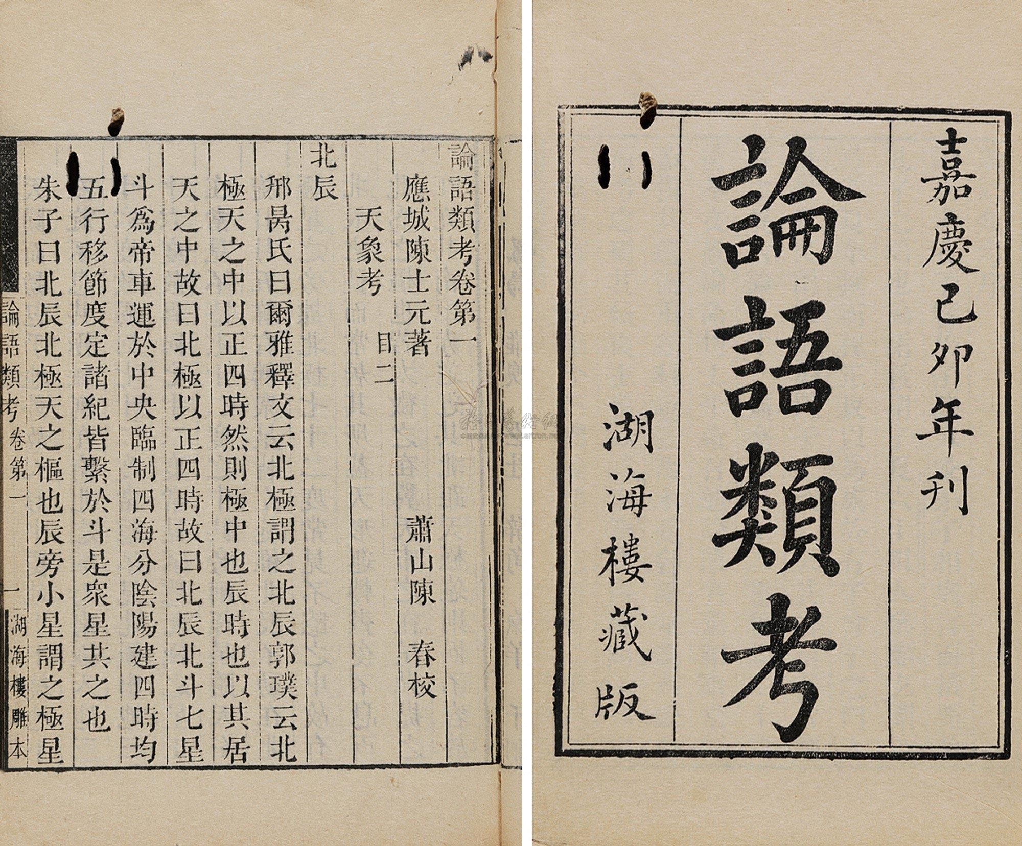
1、文本主体的当下双重消隐困境
2、庄子与王弼：文本不可能传达意义
3、利科：诠释虽不完满却开放
4、中西哲学对于文本诠释的共识
猫吃蛋糕与《论语》文本诠释的多种可能
厩焚，子退朝曰：“伤人乎？”不问马。
——《论语·乡党》
颜渊死，颜路请子之车以为之椁。……吾不徒行以为之椁。 以吾从大夫之后，不可徒行也。
——《论语·先进》
天子驾六，诸侯驾五，卿驾四，大夫三，士二，庶人一。
——《逸礼·王度记》

Slide 7
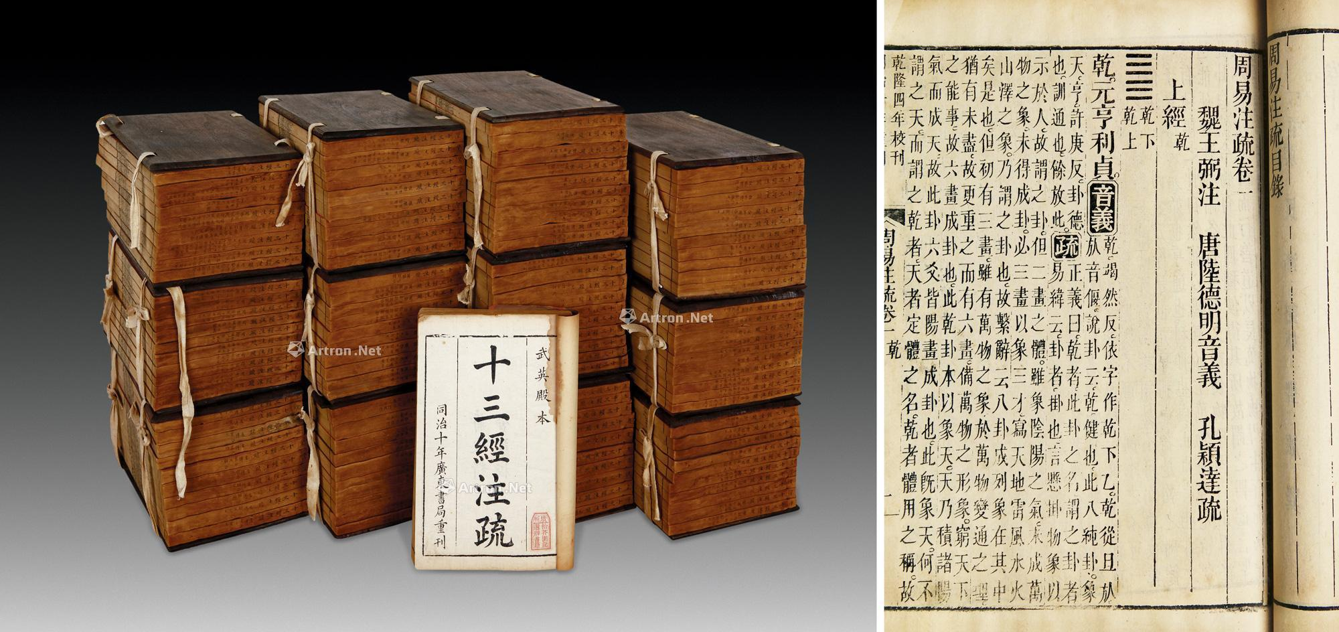
1、文本主体的当下双重消隐困境
2、庄子与王弼：文本不可能传达意义
3、利科：诠释虽不完满却开放
4、中西哲学对于文本诠释的共识
利科：文本主体当下的双重消隐（Double eclipse）困境
作者写作的时候，
读者不在。
读者阅读的时候，
作者不在。

Slide 8
2、庄子与王弼：文本不能传达意义

Slide 9

1、文本主体的当下双重消隐困境
2、庄子与王弼：文本不可能传达意义
3、利科：诠释虽不完满却开放
4、中西哲学对于文本诠释的共识
《庄子·天道》中轮扁对于桓公的嘲笑：文不尽意
轮扁曰：敢问公之所读者何言邪？
公曰：圣人之言也。
曰：圣人在乎？
公曰：已死矣。
曰：然则君之所读者，古人之糟魄已夫！
……
不徐不疾，得之于手而应于心，口不能言，有数存焉于其间。臣不能以喻臣之子，臣之子亦不能受之于臣，是以行年七十而老斫（zhuó）轮。

Slide 10
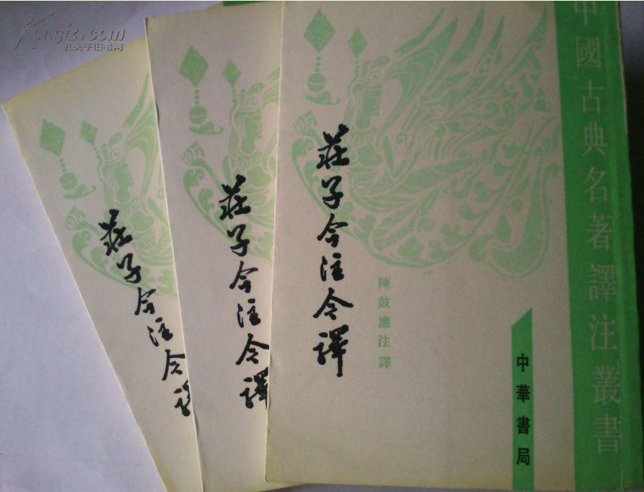
1、文本主体的当下双重消隐困境
2、庄子与王弼：文本不可能传达意义
3、利科：诠释虽不完满却开放
4、中西哲学对于文本诠释的共识
意之所随者，不可以言传：文本不可能完美的传达意义
世之所贵道者，书也，书不过语，语有贵也。语之所贵者，意也，意有所随。意之所随者，不可以言传也，而世因贵言传书。
——《庄子·天道》

Slide 11
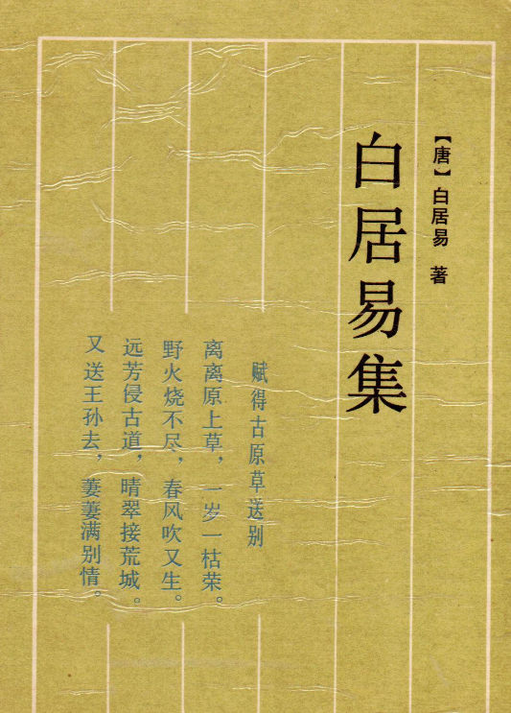
1、文本主体的当下双重消隐困境
2、庄子与王弼：文本不可能传达意义
3、利科：诠释虽不完满却开放
4、中西哲学对于文本诠释的共识
悖论：传达“不可以言传之意”本身又必须诉诸文本
言者不如知者默，此语吾闻于老君。
若道老君是知者，缘何自著五千文。
——白居易：《读<老子>》
知者不言，言者不知。
——《老子·五十六章》

Slide 12

1、文本主体的当下双重消隐困境
2、庄子与王弼：文本不可能传达意义
3、利科：诠释虽不完满却开放
4、中西哲学对于文本诠释的共识
得意忘言
故言者，所以明象，得象而忘言；象者，所以存意，得意而忘象。犹蹄者所以在兔，得兔而忘蹄；筌者所以在鱼，得鱼而忘筌也。然则，言者，象之蹄也；象者，意之筌也。是故，存言者，非得象者也；存象者，非得意者也。……然则，忘象者，乃得意者也；忘言者，乃得象者也。得意在忘象，得象在忘言。
——王弼：《周易略例》

Slide 13
3、利科：解释虽不完满但却开放

Slide 14
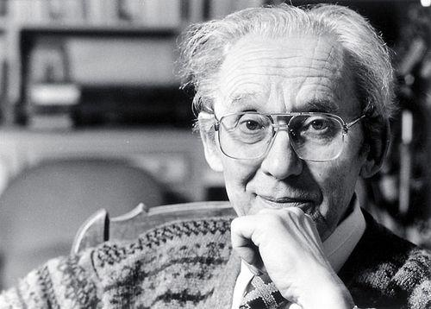
1、文本主体的当下双重消隐困境
2、庄子与王弼：文本不可能传达意义
3、利科：诠释虽不完满却开放
4、中西哲学对于文本诠释的共识
西方解释学的思考：既然不可能完美传达，所以解释就是开放的
任何的文本，随着它与其世界的关系的消隐，就获得了自由。
理解一段文本不是去发现包含在文本中的呆滞的含义，而是去解释由该文本所指示的存在的可能性。
——保罗·利科

Slide 15
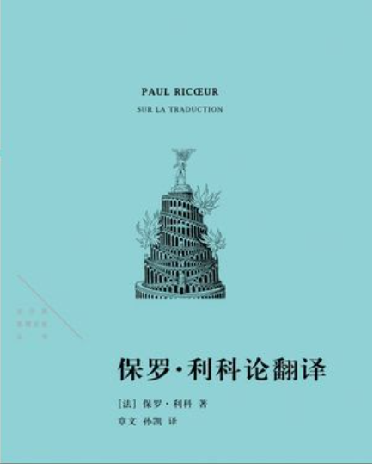
1、文本主体的当下双重消隐困境
2、庄子与王弼：文本不可能传达意义
3、利科：诠释虽不完满却开放
4、中西哲学对于文本诠释的共识
利科的逻辑
在说的言语中,听者是预先由对话关系决定的，而写的言语是面向求知的读者,潜在地面向任何能阅读的人。

Slide 16
4、中西哲学对于文本诠释的共识

Slide 17
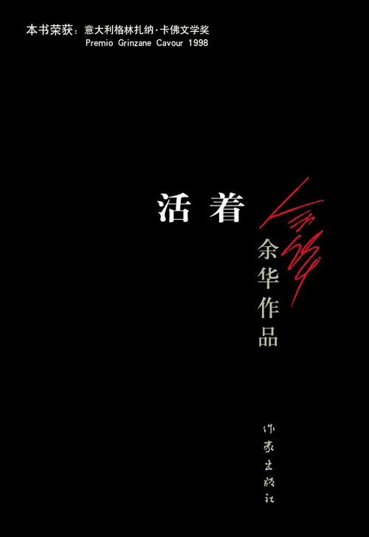
1、文本主体的当下双重消隐困境
2、庄子与王弼：文本不可能传达意义
3、利科：诠释虽不完满却开放
4、中西哲学对于文本诠释的共识
共识1：文本是通向一个新的意义世界的工具与道路
余华的小说在写完之后，在诠释层面对所有人都是平等而开放的，在这个意义上，余华本人与做阅读理解的中学生并无差别。

Slide 18

1、文本主体的当下双重消隐困境
2、庄子与王弼：文本不可能传达意义
3、利科：诠释虽不完满却开放
4、中西哲学对于文本诠释的共识
共识2：经过文本真正的意义世界得以澄明，诠释有本体性意蕴
诗和文学的语言向我们显示了更真实的意义世界, 这是一个主客体还未发生分裂的世界，可能性的世界,人类存在的原初世界。
普通语言、科学思维和逻辑使我们远离了这个世界,成了“无家可归”的漂泊者，文本解释使我们重新看到了这个世界，开始了自我回归、自我认同、自我理解的过程。

Slide 19
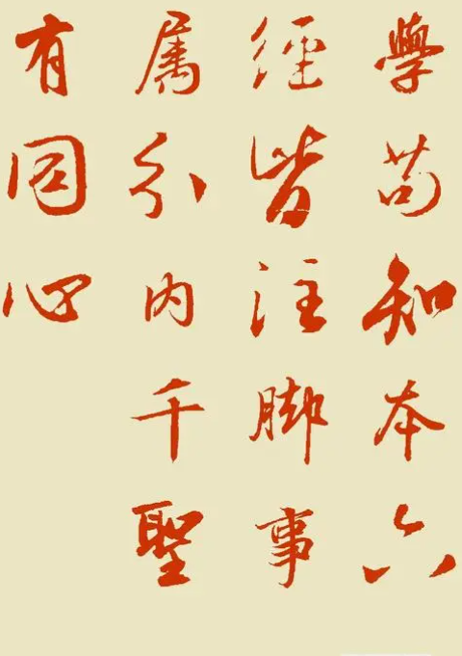
小结：我注六经便是六经注我
1、一味地寻求作者的原义是没有意义的。
2、阅读与文本本身只是工具而不是目的。
3、解释过程本身不是目的，而是通向新的更为宽广的意义世界手段，是意义世界展开与澄明的过程。
4、语言（文本、诗歌）是存在的家。

Slide 20

作业
谈谈你生命历程中读过的最使你感动的一本书。
请填写在课程企业微信问卷星调查二维码中。

Slide 21
拓展阅读文献
1、（法）保罗·利科 著《诠释学与人文科学：语言、行为、解释文集》，孔明安、张剑、李西祥 译，中国人民大学出版社，2021年。
2、《论语译注》，杨伯峻 译注 中华书局，2021年。
3、王庆节 著《解释学、海德格尔与儒道今释》，中国人民大学出版社，2009年。
4、《庄子今注今译》，陈鼓应 译注 中华书局，2008年。

Slide 22
谢 谢

